Slide 1


Slide 2
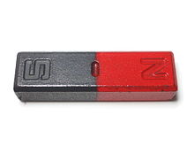
Постійні магніти

Slide 3
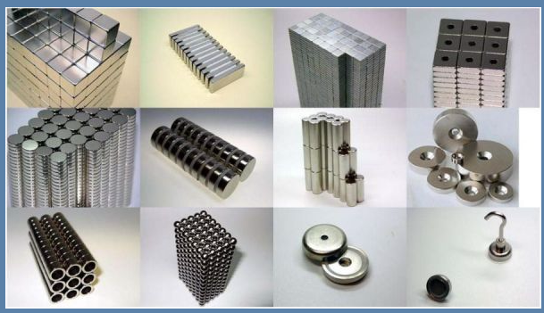

Slide 4
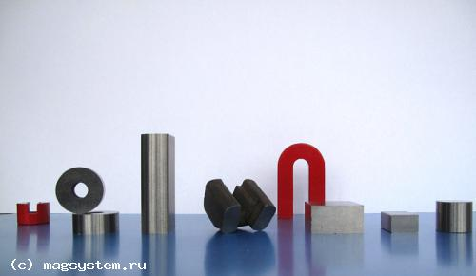
Постійний магніт або просто магніт — тіло, навколо якого існує магнітне поле без протікання у ньому макроскопічного струму, магнітний диполь.
Крім постійних магнітів широке застосування мають електромагніти, в яких магнітний диполь створюється при пропусканні електричного струму.

Slide 5
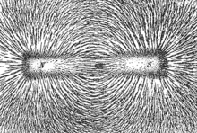
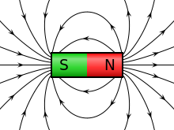
Загальна характеристика
У широкому розумінні магніт — намагнічене тіло (здебільшого зі сталі або спеціального сплаву, фериту барію, стронцію, самарій-кобальту, нікель-кобальту, неодим-залізо-бору) або пристрій, що утворює магнітне поле. Розрізняють постійні магніти,електромагніти, надпровідні магніти.
Постійний магніт має два полюси. Той із полюсів, який притягається до північного полюсу Землі, називається північним, інший — південним. Північний полюс магнітів позначається літерою N, південний — літерою S.
Різнойменні полюси магнітів притягуються, однойменні — відштовхуються. Таким чином, північний магнітний полюс Землі, є її південним полюсом, якщо розглядати нашу планету як постійний магніт.
Постійні магніти виготовляються із феромагнітних речовин, наприклад, заліза. Існування магнітного поля в них зумовлене однаковою орієнтацією спінів електронів завдяки обмінній взаємодії. Для виробництва постійних магнітів використовують нікелеві сплави. Магніти мають властивість притягати до себе невеликі предмети з феромагнітних матеріалів.

Slide 6
Намагнічування
Для виготовлення постійного магніту, феромагнетик нагрівають до температури, вищої від температури Кюрі, а потім повільно охолоджують у магнітному полі. При температурі, вищій від температури Кюрі, феромагнетик втрачає свої магнітні властивості й стає парамагнетиком. При охолодженні, нижче від температури Кюрі, він знову набуває магнітних властивостей, при цьому зовнішнє магнітне поле сприяє тому, що магнітні домени, які виникають у ньому, орієнтуються в одному напрямку.
Феромагнітні матеріали намагнічуються в зовнішньому полі також при температурах, менших від температури Кюрі. При припиненні дії поля в них зберігається залишкова намагніченість. Його величина залежить від напруженості прикладеного магнітного поля.

Slide 7
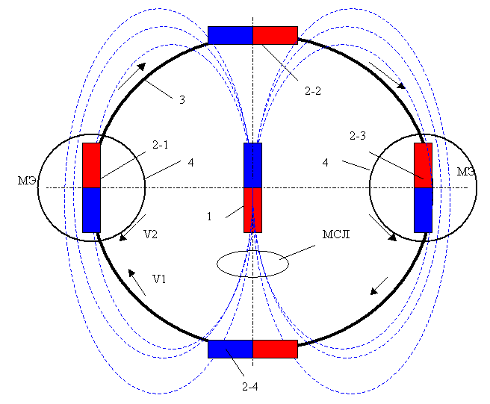
Застосування
Застосовують магніти в електротехніці, радіотехніці, техніці зв’язку, радіолокації, пристроях автоматичного керування, у магнітній сепарації тощо.
Історично одним із перших застосувань магніту були магнітні компаси, стрілки яких указували напрямок до магнітних полюсів Землі.

Slide 8
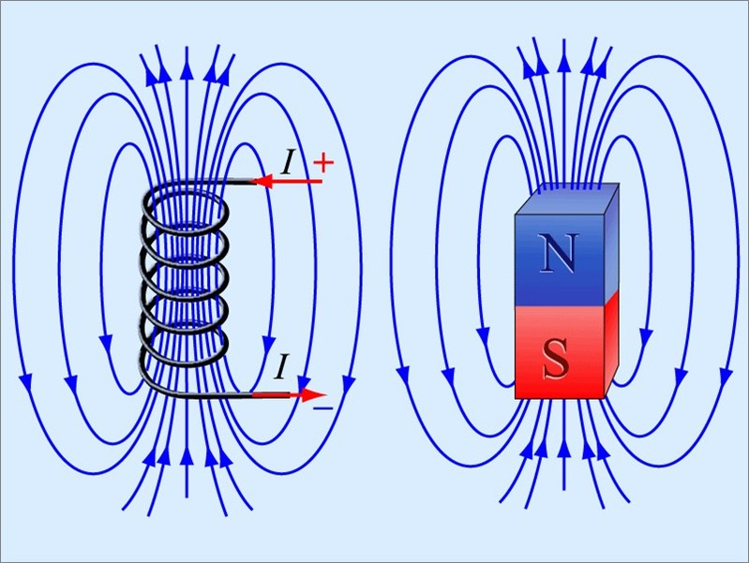
Магнітне поле

Slide 9
Утворення магнітного поля
На відміну від електричних зарядів, магнітних зарядів, що створювали б магнітне поле аналогічним чином, не спостерігається. Теоретично такі заряди, які отримали назву магнітних монополів, могли б існувати. В такому випадку електричне і магнітне поле були б повністю симетричними.
Таким чином, найменшою одиницею, яка може створювати магнітне поле, є магнітний диполь. Магнітний диполь відрізняється тим, що в нього завжди є два полюси, в яких починаються і кінчаються силові лінії поля. Мікроскопічні магнітні диполі зв'язані зі спінами елементарних частинок. Магнітний диполь мають як заряджені елементарні частинки, наприклад, електрони, так і нейтральні, наприклад, нейтрони. Елементарні частинки з відмінним від нуля спіном можна уявити собі як маленькі магнітики. Зазвичай, частинки з протилежними значеннями спінів спарюються, що призводить до компенсації створених ними магнітних полів, але в окремих випадках можливе вирівнювання спінів багатьох частинок в одному напрямку, що призводить до утворення постійних магнітів.
Магнітне поле - також створюється рухомими електричними зарядами, тобто електричним струмом.
Створене електричним зарядом поле залежить від системи відліку. Відносно спостерігача, що рухається з однаковою із зарядом швидкістю, заряд нерухомий, і такий спостерігач фіксуватиме тільки створене ним електричне поле. Інший спостерігач, що рухається з іншою швидкістю, фіксуватиме як електричне, так і магнітне поле. Таким чином, електричне і магнітне поля взаємозв'язані, і є складовими частинами загального електромагнітного поля.
При протіканні електричного струму через провідник він залишається електрично нейтральним, однак носії заряду в ньому рухаються, тому навколо провідника виникає тільки магнітне поле. Величина цього поля визначається законом Біо-Савара, а напрям можна визначити за допомогою правила Ампера або правила правої руки. Таке поле є вихровим, тобто його силові лінії замкнуті.
Магнітне поле створюється також змінним електричним полем. За законом електромагнітної індукції змінне магнітне поле породжує змінне електричне поле, що також є вихровим. Взаємне створення електричного і магнітного поля змінними магнітним і електричним полем призводить до можливості розповсюдження в просторі електромагнітних хвиль.

Slide 10
Дія магнітного поля
Дія магнітного поля на рухомі заряди визначається силою Лоренца.
Сила, що діє на провідник зі струмом у магнітному полі називається силою Ампера. Сили взаємодії провідників зі струмом визначаються законом Ампера.
Нейтральні речовини без електричного струму можуть втягуватися в магнітне поле (парамагнетики) або виштовхуватися з нього (діамагнетики). Виштовхування діамагнетиків з магнітного поля можна використати для левітації.
Феромагнетики намагнічуються в магнітному полі й зберігають магнітний момент при знятті прикладеного поля.

Slide 11
Вимірювання
Магнітне поле вимірюється магнітометрами. Механічні магнітометри визначають величину поля за відхиленням котушки зі струмом. Слабкі магнітні поля вимірюються магнітометрами на основі ефекту Джозефсона- СКВІДами. Магнітне поле можна також вимірювати на основі ефекту ядерного магнітного резонансу ефекту Хола та іншими методами.

Slide 12
Створення
Магнітне поле широко використовується в техніці й для наукових цілей. Для його створення використовуються постійні магніти та електромагніти. Однорідне магнітне поле можна отримати за допомогою котушок Гельмгольца. Для створення потужних магнітних полів, необхідних для роботи прискорювачів або для утримання плазми в установках з ядерного синтезу, використовуються електромагніти на надпровідниках.

Slide 13
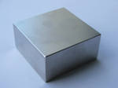
Неодимовий магніт

Slide 14
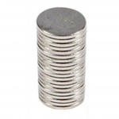
• Магнітний двигун - новий напрямок з використанням неодимових магнітів. Неодимові магніти мають вражаючу силу. Сила зчеплення цих магнітів перевищує в 50-60 разів власну вагу. Тільки уявіть невеликий магніт розміром з людський кулак, може утримати вагу 350 - 400 кг.

Slide 15
• Неодимові магніти є на сьогоднішній день найбільш потужними магнітами в світі по залишкової намагніченості, коерцитивної силі і питомої магнітної енергії.
• Неодимові магніти це магніти, які виготовляються з таких хімічних елементів як Неодим - Nd, що є рідкоземельних елементом, заліза - Fe і бор - B.
• Близько 77% видобутку рідкоземельних металів належить Китаю. Тому найбільше неодимові магніти випускають саме там. Англія, Німеччина, Японія і США є найбільшими споживачами неодимових магнітів Китайського виробництва.

Slide 16
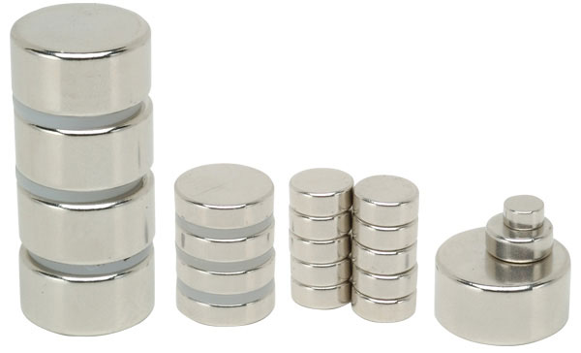
Неодимові магніти

Slide 17
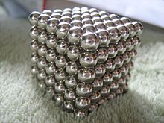
Неокуб

Slide 18
Неокуб — іграшка-конструктор, яка складається з 216(6³) одинакових кулеподібних неодимових магнітів(сплав неодиму, заліза і бора).
Автор неокуба – економіст Кріс Реда, випусник Університету Піттсбурга.
За словами Реда, в квітні 2008 року він створив сайт, з допомогою якого намагався продати свій винахід, проте за перший місяць продав лише два куба. Після серії роликів на YouTube, демонструвавших здібності неокуба, було продано більше ста екземплярів за два дні.

Slide 19
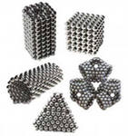
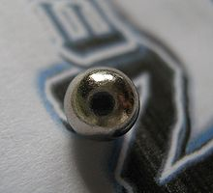
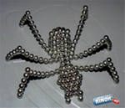
Різні форми неокуба

Slide 20

THE END
Дякую за увагу
З вами були:
Sergio Novak та
Аліна Басова

